Slide 1
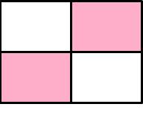
هيّا بنا نتعرّفُ على كسورِ
بِأَشكالٍ مختلفةٍ
$$\frac{1}{8}$$
$$\frac{3}{5}$$
$$\frac{1}{2}$$
$$\frac{2}{6}$$

Slide 2
أيُّ الرّسوماتِ التّاليةِ تُعبِّرُ عنِ الكسرِ ؟

Slide 3
صحيح!
تابع

Slide 4
خطأ!
حاول مرّةً أُخرى

Slide 5
مثِّلِ الكَسْرَ بِرسوماتٍ مختلفةٍ

Slide 6
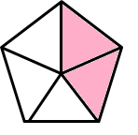
هذا الرّسمُ يُعبّرُ عنِ الكسرِ

Slide 7
صحيح!
تابع

Slide 8
خطأ!
حاول مرّةً أُخرى

Slide 9
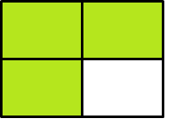
اخترِ الكسرَ المناسبَ لِهذا الرّسمِ

Slide 10
صحيح!
تابع

Slide 11
خطأ!
حاول مرّةً أُخرى

Slide 12
أيُّ الأشكالِ التّاليةِ مقسّمٌ إلى ثلاثةِ
أقسامٍ متساويةٍ

Slide 13
صحيح!

Slide 14
خطأ!
حاول مرّةً أُخرى

